Slide 1

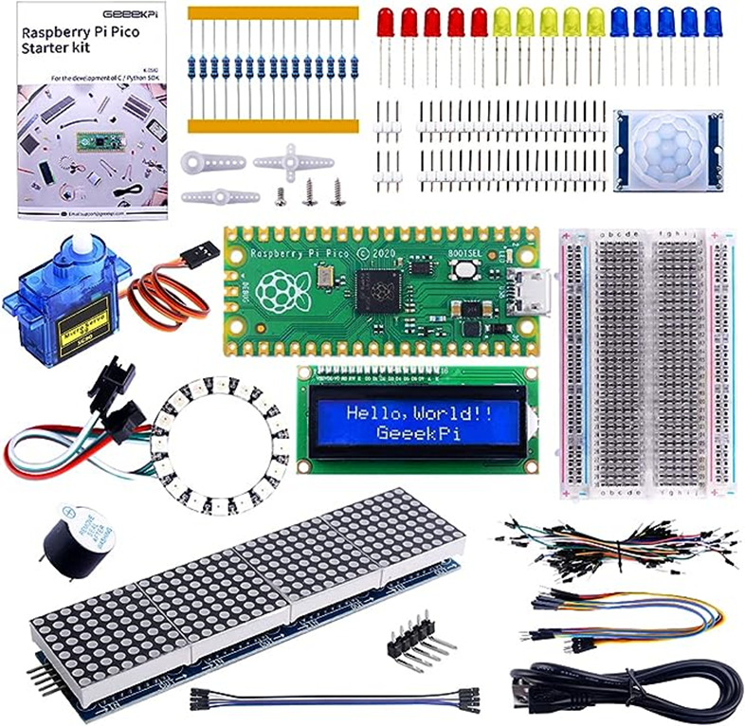


Atelier Raspi
Atelier N°5 Les moteurs à courant continu
Logo du Raspberry Pico
Logo du MicroPython
L’atelier a pour valeurs, le partage, l’aide, la formation, le faire et construire ensemble à partir de l’expérience des participants

Slide 2
Atelier N°5 Les moteurs à courant continu
Etape 1 Le champ magnétique
Etape 2 Les relais
Etape 3 Les moteurs à courant continu
Etape 4 Les moteurs à courant continu
Etape 5 Les moteurs à courant continu
Etape 6 Les servo moteurs
Etape 7 Les servo moteurs, asservissement
Etape 8 Les servo moteurs, signal de commande
Etape 9 Les servo moteurs, signal de commande
Etape 10 Le joystick
Etape 11 Logiciel de commande des servos-moteurs/joystick
Etape 12 Les fonctions du module PWM
Etape 13 Les fonctions du module time
Etape 14 Glossaire informatique1
Etape 15 Glossaire informatique2
Etape 16 Glossaire informatique3
Etape 17 Glossaire électronique

Slide 3
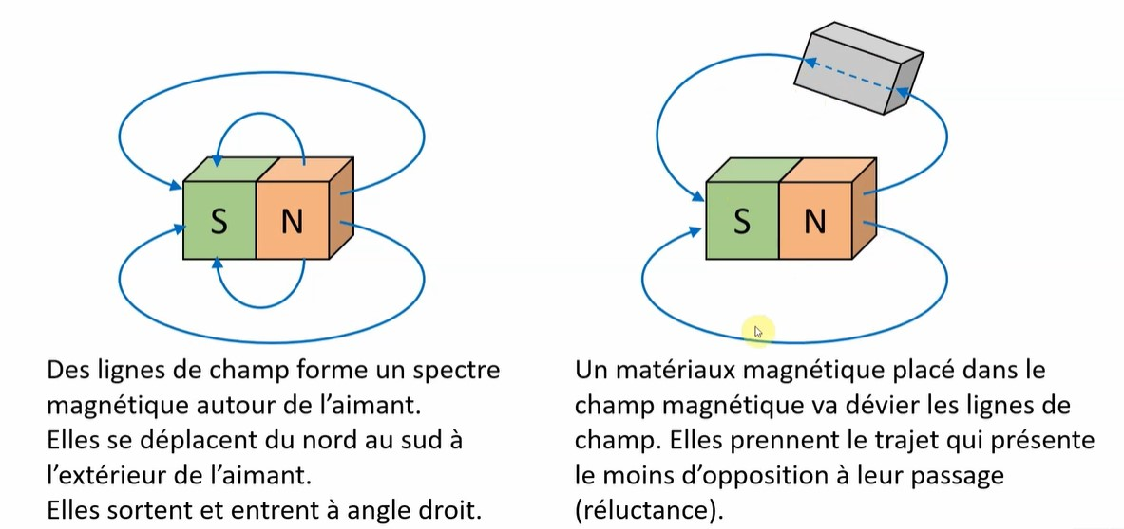

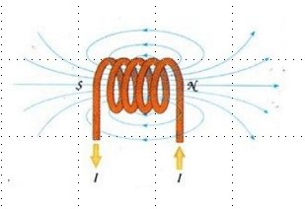
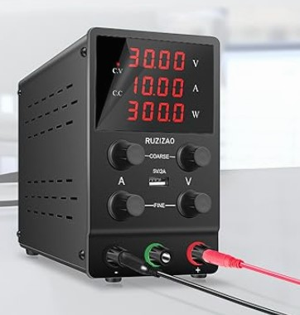
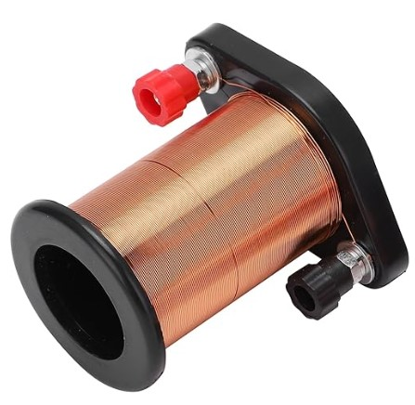

A5E1 Le champ magnétique
Le fer doux guide les lignes du
champs magnétique et est attiré
par l’aimant
Superposition de:
limaille de fer,
papier,
aimant
Visualisation du champ magnétique crée par l’aimant
L’aimant est attiré
ou repoussé par la bobine
Visualisation du champ magnétique
crée par la bobine
C’est la circulation du courant dans la bobine qui crée le champ magnétique

Slide 4
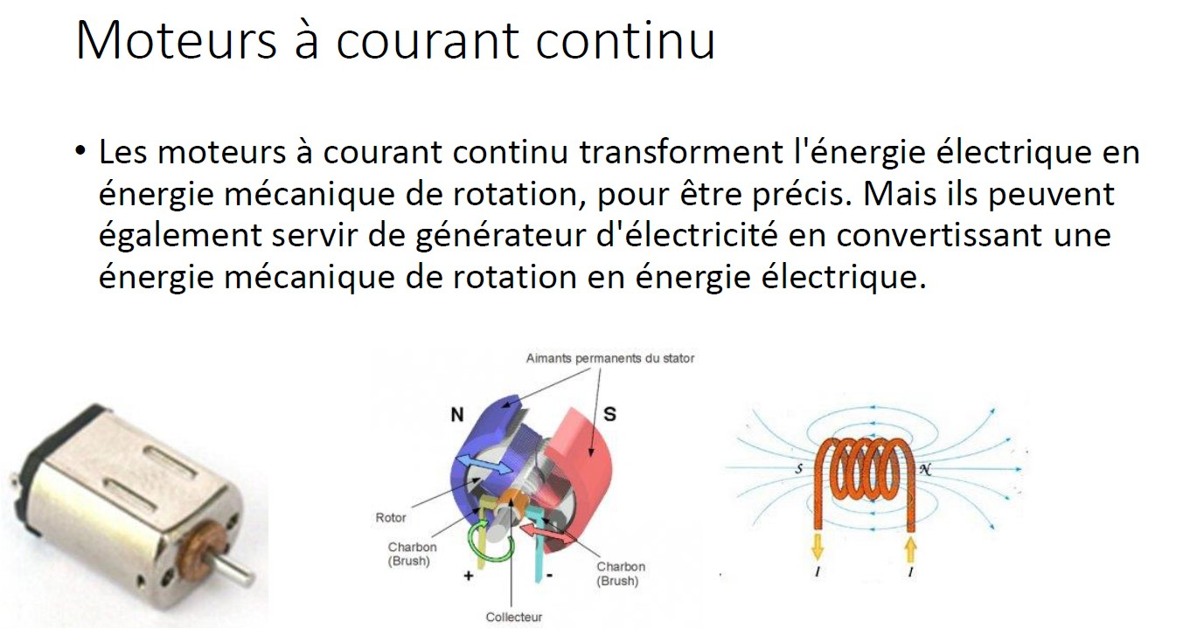
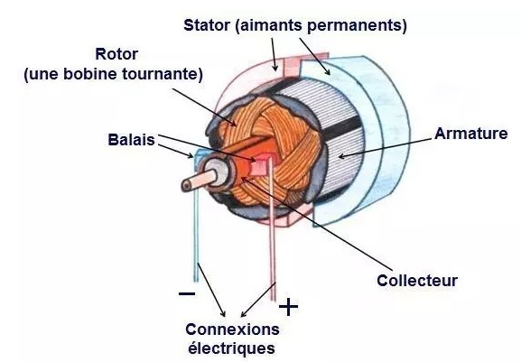
A5E 3

Slide 5
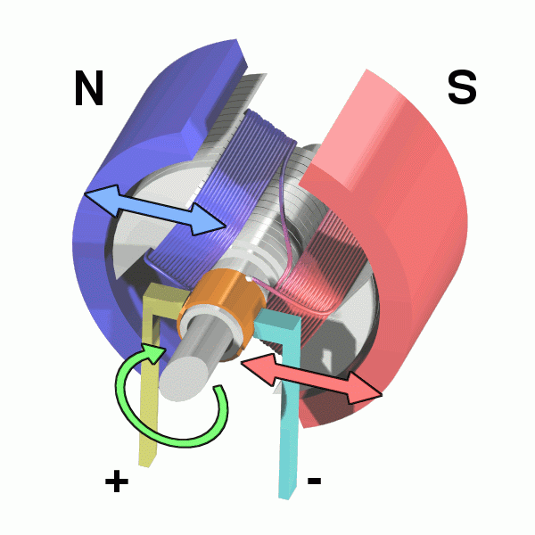
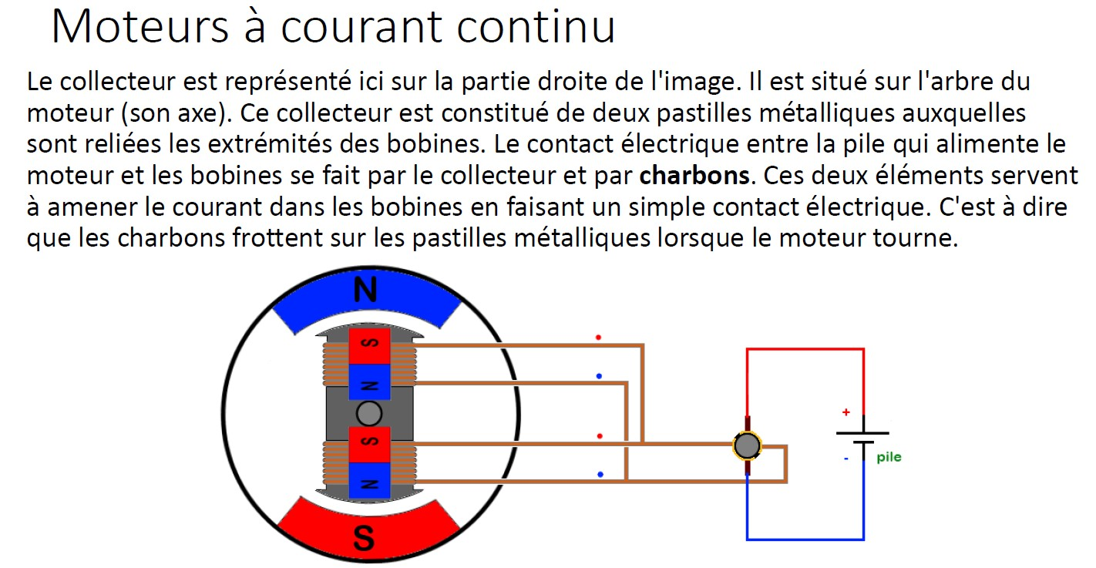
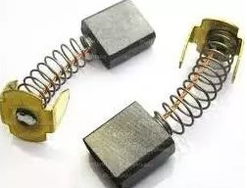
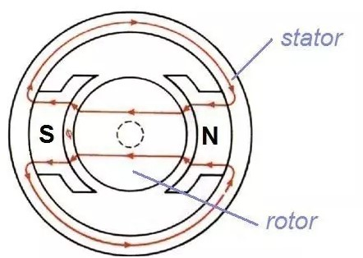
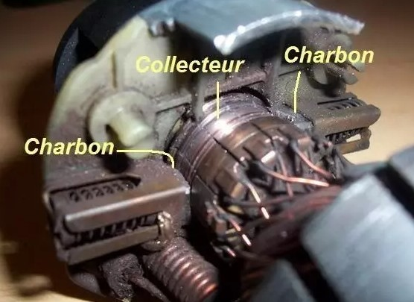
A5E4
Bobines de fils de cuivre

Slide 6
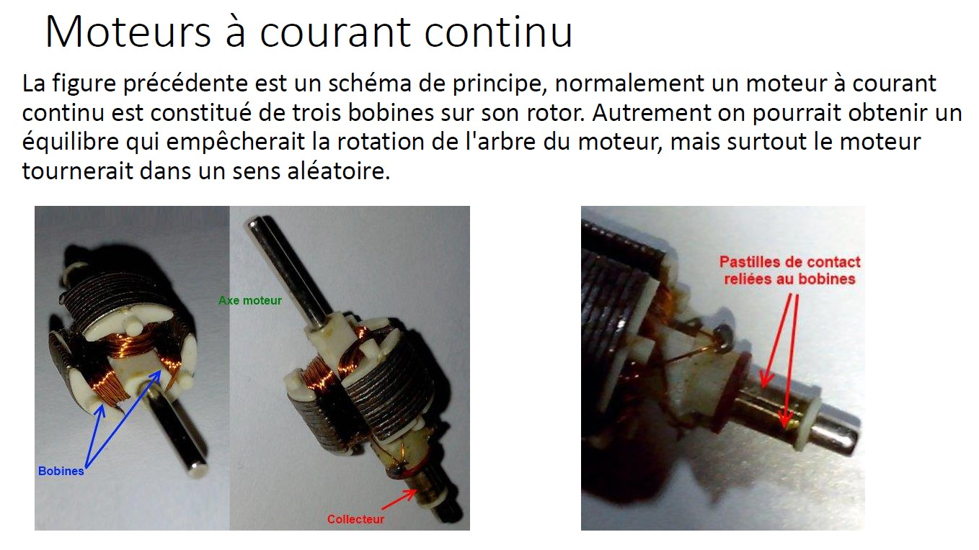
A5E5

Slide 7
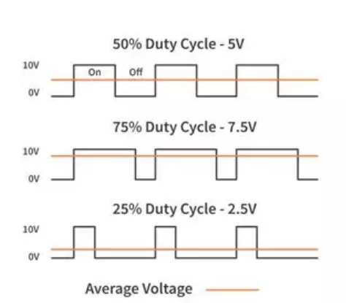
A5E6 sens de rotation et vitesse
Si l’on connecte une pile aux bornes du moteur:
- Le + du moteur au plus de la pile le moteur va tourner dans un sens
- Le + du moteur au moins de la pile le moteur tournera en sens inverse
Le moteur est prévu pour fonctionner en courant continu,
par exemple avec 10V (une pile).
A 10v il va tourner à sa vitesse nominale (normale).
A 5V il tournera à une vitesse approximativement 2 fois moins grande.
Commande à vitesse variable:
Si l’on a une alimentation du moteur avec un signal carrés,
la vitesse du moteur sera proportionnelle à la valeur moyenne du
signal carré. Dans la figure de gauche, la ligne rouge représente la valeur
Moyenne de la tension appliquée au moteur donc sa vitesse.
Le duty cycle est le rapport cyclique du signal cad, le rapport des temps
entre le temps passé à la tension max et la période (le temps passé à la
tension zéro+ temps passé au max de tension).
Période

Slide 8
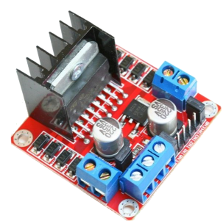
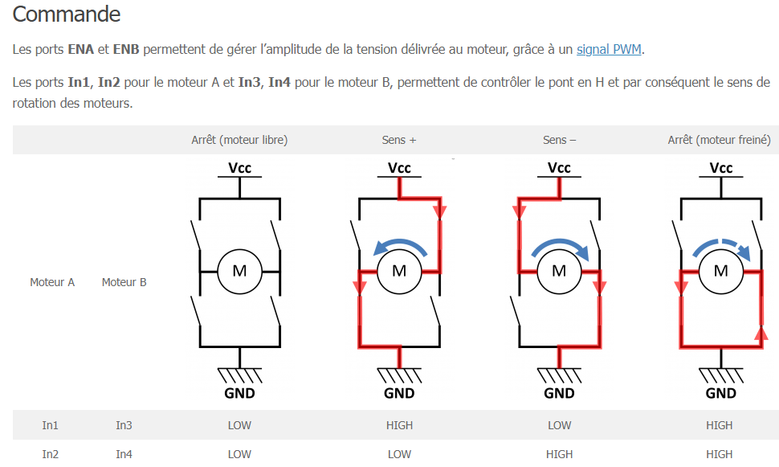
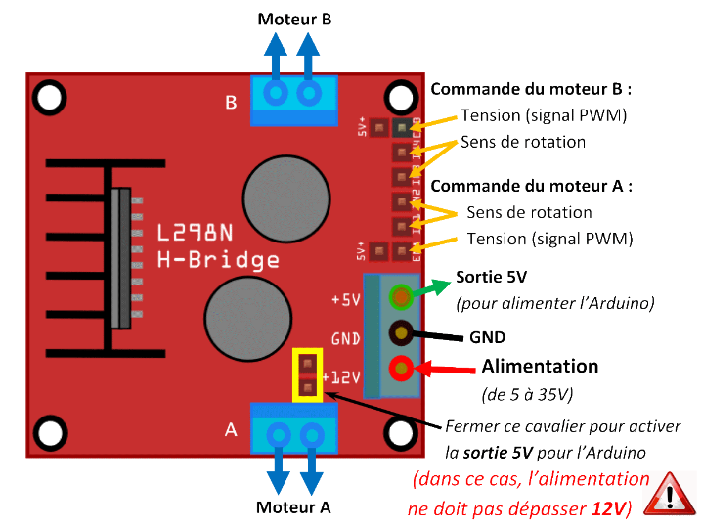
A5E6 Circuit de commande du moteur
La commande des moteurs se fera à partir du circuit L298.
Il peut commander 2 moteurs à courant continu et génère le 5V pour alimenter le Pico.
On choisit la tension de la batterie légèrement supérieure à la tension maximum du moteur.
La commande se fait pour chaque moteur à l’aide de 3 fils; 1 sortie signal PWM et 2 sorties TOR pour
gérer le fonctionnement.
Le rapport cyclique du signal carré (PWM) donnera la valeur moyenne de la tension appliquée au moteur.
La fréquence de découpage sera > à 20KHz

Slide 9
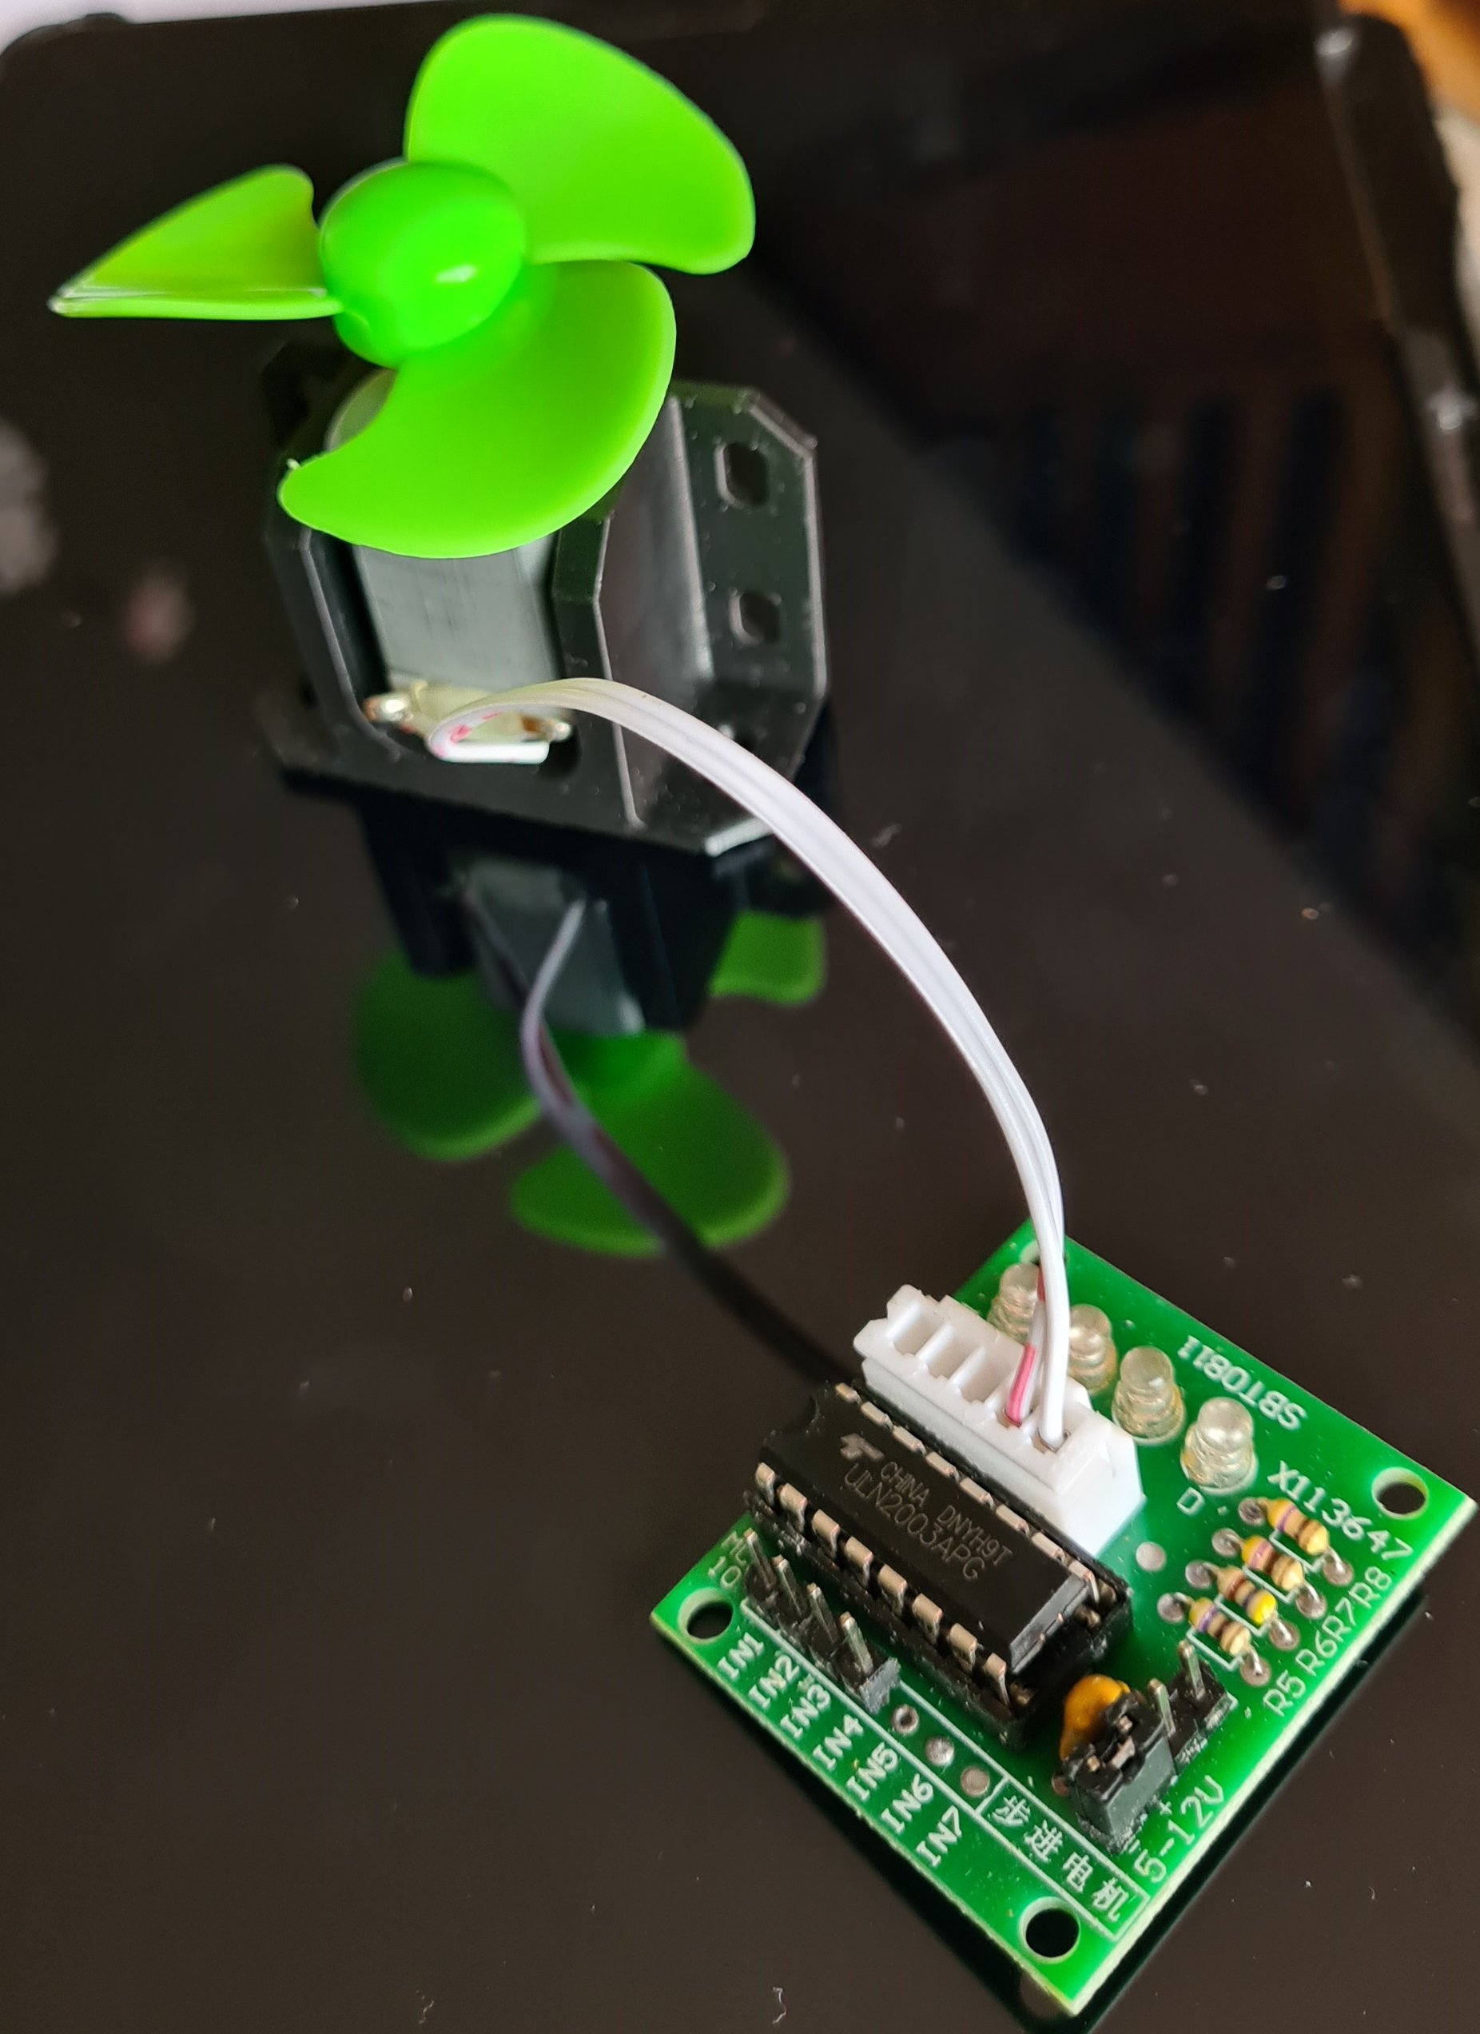
A5E6 Mise en pratique moteur et hélice
Faire plusieurs programmes de pilotage d’un moteur avec hélice:
Commande du moteur à vitesse fixe, le faire tourner dans un sens
l’arrêter puis dans l’autre sens.
- Puis faire varier la vitesse du min au max pendant un certain temps
Enfin faire la séquence: depuis l’arrêt, monter la vitesse puis s’arrêter
puis repartir en augmentant la vitesse mais dans l’autre sens.
Photo à refaire avec la plaquette et les branchements.

Slide 10
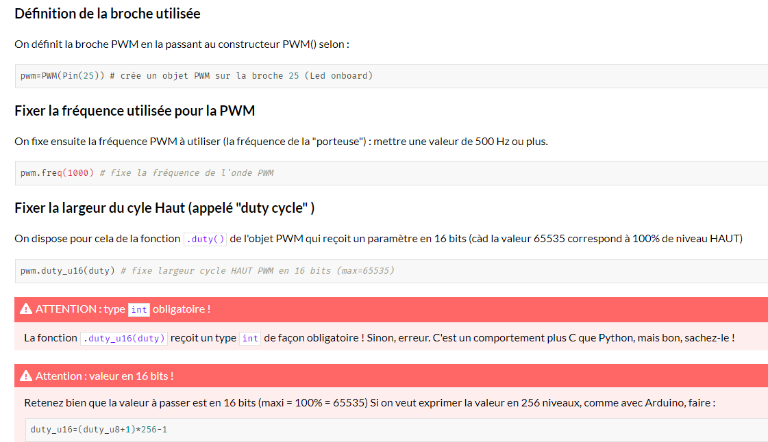
A5E6 Les fonctions de la classe PWM

Slide 11
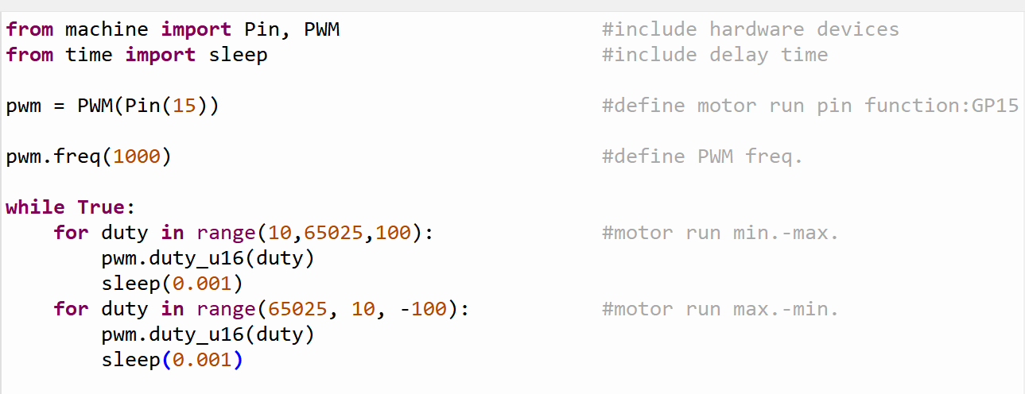
Verifier le for duty in range (10,65025,100)

Slide 12
A5E14 Glossaire informatique1
Instruction du langage : ne nécessite pas d’importer de module pour les utiliser
print(‘Bonjour’) : affiche Bonjour sur la console du PC
While test : Boucle tant que test est VRAI
import : pour importer des modules contenant des fonctions
import time : permet d’appeler les fonctions relatives au temps
time.sleep( x ) : arrête l’exécution du programme pendant x secondes
import machine : module contenant les fonctions permettant d’agir sur les périphériques du pi pico
from : pour simplifier l’écriture on importe certaines fonctions directement dans une variable à l’aide de « from »
from machine import Pin : permet d’accéder à la fonction Pin du module machine uniquement.
ma_led_verte = Pin( n, Pin.OUT ) : permet d’indiquer comment on souhaite utiliser un GPIO,
ici on a configuré le p I/O N° n en sortie tout ou rien
ma_led_verte.Toggle() : inverse l’état de l’I/O associé à la variable.
Ici l’IO n passera de l’état haut (+3.3v) à l’état bas (0v) ou inversement
# : En début de ligne permet d’écrire un commentaire, ce qui est écrit n’est pas une instruction et donc n’est pas pris
en compte par le programme.
Variable A=A+1 ->Nouvelle valeur = ancienne valeur+1 , peut s’écrire A+=1
print (‘’ texte ’’, A), input (‘’texte’’, B)
Opérateurs: +,-,*,/,%, Données: int(), float(), str(), bool()=True or False
06/11/2023
Atelier Raspi N°2 Novembre 2023
12
12

Slide 13
A5E15 Glossaire informatique2
Liste -> Création d’une liste, liste_de_noms =[‘Toto’, ‘Hubert’, ‘Jacques’, ‘Philippe’]
liste_quelconque = ['Toto', 1, 'Philippe', 4,5,6]
print (‘Nombre d’articles dans la liste : ‘, len(liste_quelconque))
for items in liste_quelconque:
print (items) -> parcours la liste et imprime chaque item de la liste
Dictionnaire-> liste d’éléments sous la forme d’une paire key:valeur.
N = {‘voiture’:‘4 roues’, ‘moto’:’2 roues’}
On accède à la valeur d’un key en l’utilisant comme index (clé de recherche):
print(N[‘voiture’]) -> ‘4 roues’
Fonction-> def nom_de_ma_fonction(args) :
on peut ensuite l’appeler dans un programme avec: nom_de_ma_fonction()
Module-> from machine import Pin -> importe la fonction Pin du module machine
P0 = Pin(0, Pin.OUT) -> on paramètre le GPIO 0 en sortie
P0.value(1) -> on lui donne la valeur 1 ou état « haut »

Slide 14
A5E16 Glossaire informatique 3
Boucles
for degree in range(0,180,1):
XXXXX -> la variable degree vat varier de 0 à 180 avec un pas de 1, pour chaque
valeur de cette variable, XXXX sera exécuté
global ma_variable -> permet d’avoir accès à ma_variable du programme principal dans la def d’une fonction
def ma_fonction():
global ma_variable
print( ma_variable)
ma_variable += 2
return ma_variable
Return ma_variable -> permet de donner au reste du programme la nouvelle valeur de ma_variable
ou d’une nouvelle variable si creée dans la fonction

Slide 15
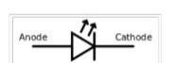
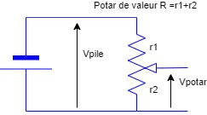
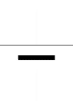
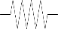
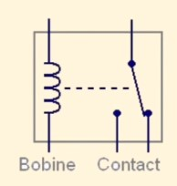
A5E17 Glossaire électronique
Symbole de la diode LED
Pile
Résistance
BP
Schéma électrique du relais
06/11/2023
Atelier Raspi N°2 Novembre 2023
15
15

